Slide 1
МБУДО «Дом детского творчества Железнодорожного округа»
инновационный
образовательный проект
«ТЕРРИТОРИЯ ИГРЫ»
(для детей-инвалидов и детей с ОВЗ)
Васильева Инна Федоровна – заместитель директора по УВР, руководитель детского объединения «Волонтёрские инициативы» МБУДО Дом детского творчества Железнодорожного округа»,
Темнова Марина Леонидовна – педагог-организатор
2020 г.

Slide 2
ПРОБЛЕМА, НА РЕШЕНИЕ КОТОРОЙ НАПРАВЛЕН ПРОЕКТ
Создание СОВРЕМЕННОЙ образовательной среды, способствующей развитию инклюзивного образования

Slide 3
АКТУАЛЬНОСТЬ ПРОЕКТА

Slide 4
МИССИЯ ПРОЕКТА – удовлетворение потребностей детей-инвалидов и детей с ОВЗ в общении, развитии, познании и творчестве, поддержка семей, воспитывающих особенных детей

Slide 5
ЗАДАЧИ ПРОЕКТА :
1. Приобретение планируемого оборудования
2. Обучение педагогов и волонтёров современным технологиям работы с детьми-инвалидами и детьми с ограниченными возможностями здоровья.
3.Организация сетевого взаимодействия

Slide 6
ЗАДАЧИ ПРОЕКТА :
4. Научно-практическое моделирование и проведение мероприятий по календарному плану проекта (по 4 мероприятия для 3 возрастных категорий).
5. Издание сборника сценариев и методических разработок мероприятий проекта.
6. Проведение мониторинга результативности и эффективности проекта, в том числе удовлетворенности от участия в проекте детей и родителей.

Slide 7
ЭТАПЫ ПРОЕКТА :
ОРГАНИЗАЦИОННЫЙ
(январь 2021 г.)
2. ВНЕДРЕНЧЕСКИЙ
(февраль 2021 – сентябрь 2021 г.)
3. АНАЛИТИКО-ПРОГНОСТИЧЕСКИЙ
(октябрь 2021 г.)

Slide 8
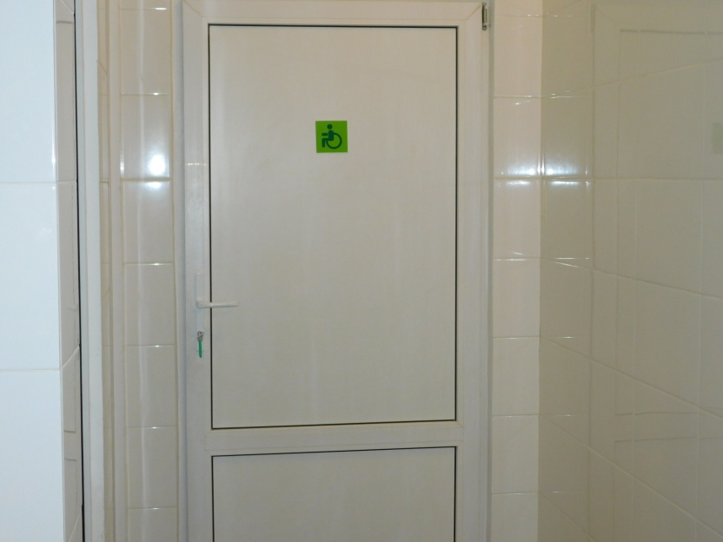
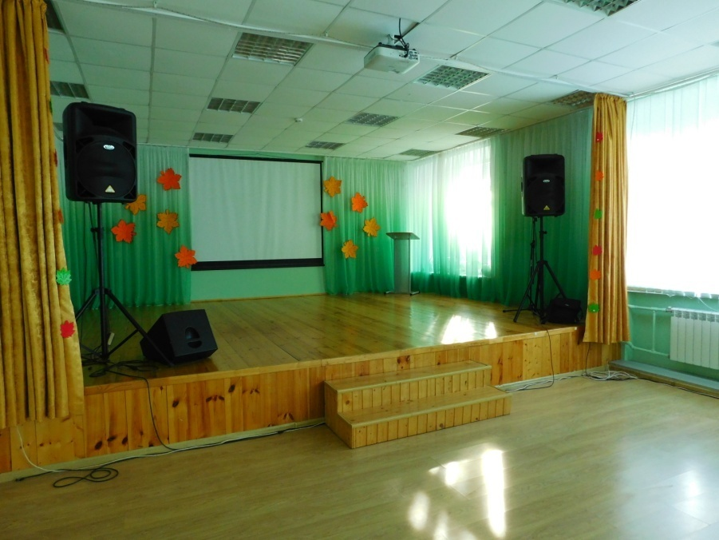
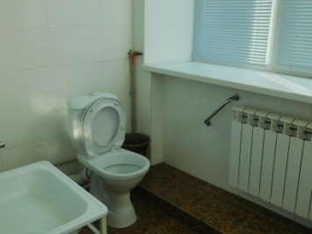
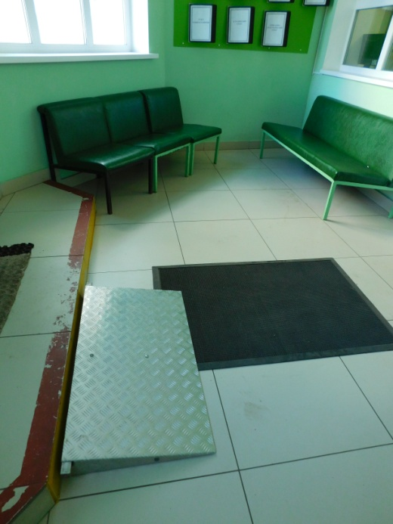
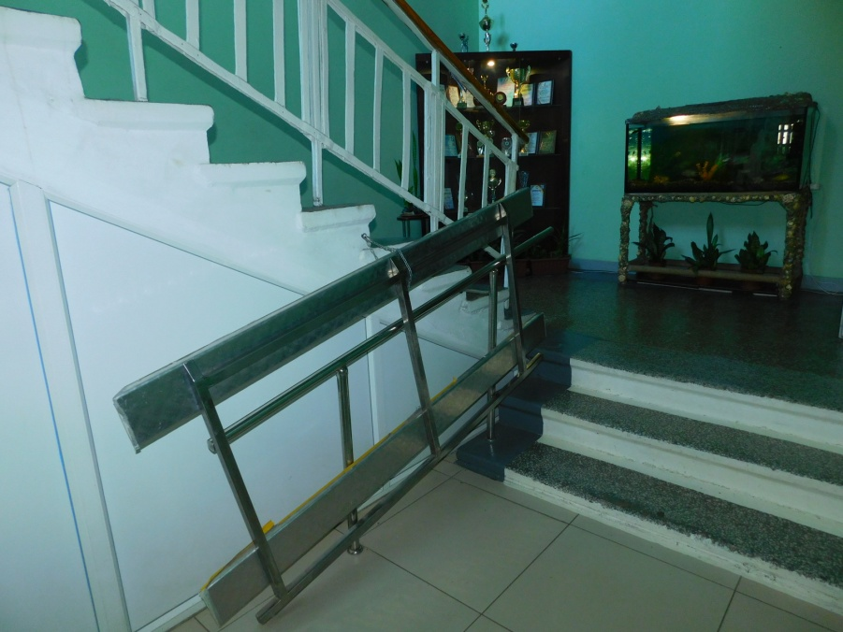
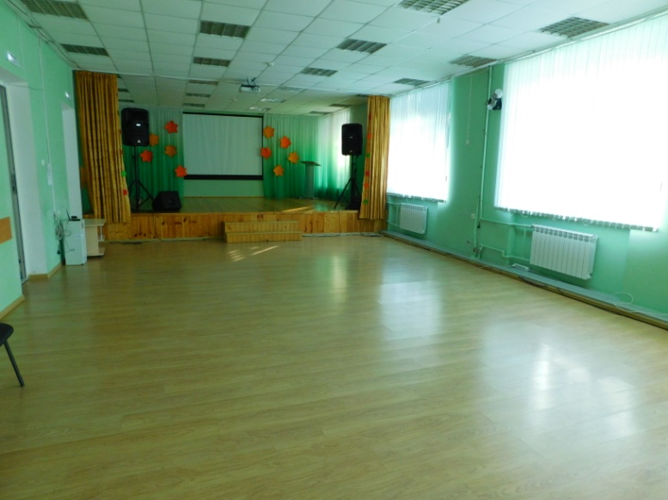
ДОСТУПНАЯ СРЕДА

Slide 9
НЕОБХОДИМОЕ РЕСУРСНОЕ ОБЕСПЕЧЕНИЕ
Опыт работы с детьми-инвалидами и детьми с ОВЗ
с 2009 года
2. Кадровый потенциал
3. Программа «Радуга»
4. Материально-техническое обеспечение

Slide 10
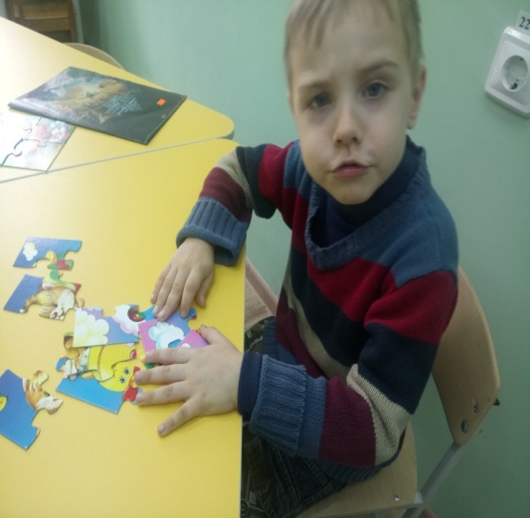
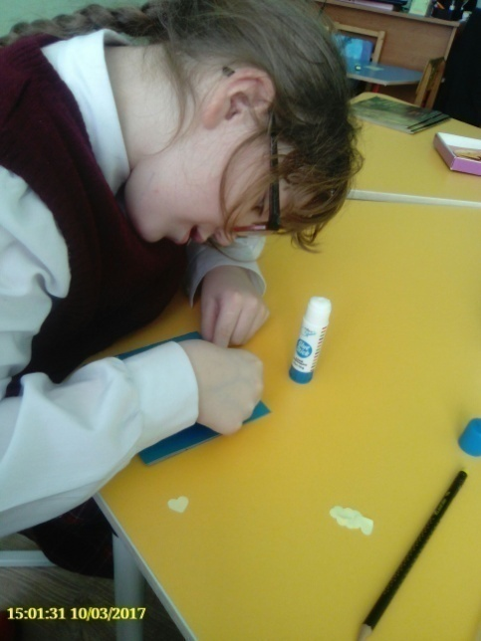
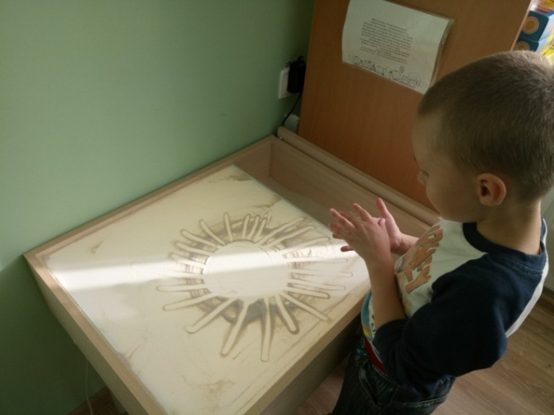
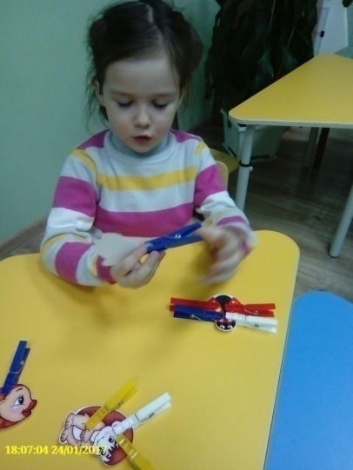
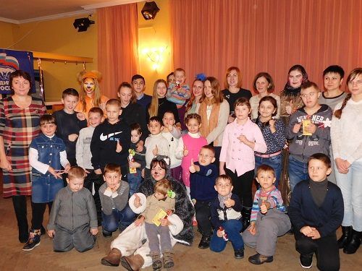
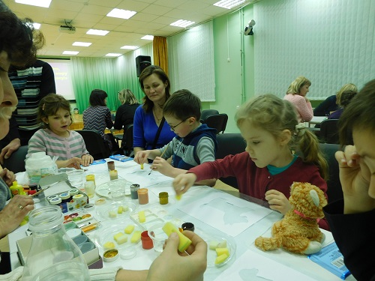
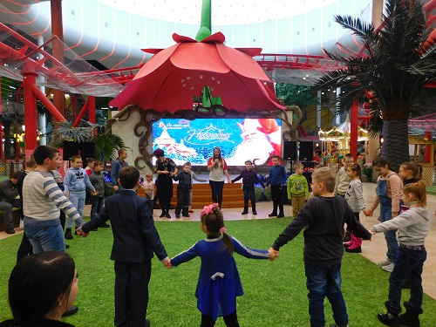
ИМЕЮЩИЕСЯ РЕЗУЛЬТАТЫ
Программа «РАДУГА» (реализуется с 2013 года)
Акция «МИЛОСЕРДИЮ ОТКРЫТЫЕ СЕРДЦА» (посвящённая декаде инвалидов) проводится с 2009 года

Slide 11
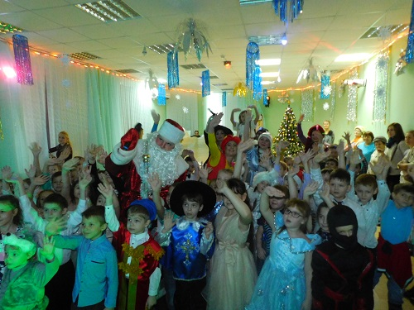
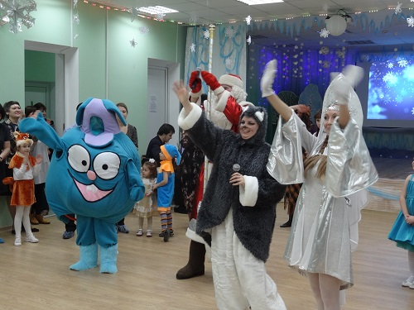
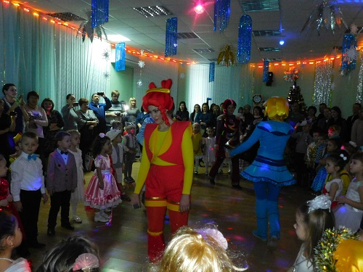
ИМЕЮЩИЕСЯ РЕЗУЛЬТАТЫ
Проведение новогодних утренников
для детей с ОВЗ и детей-инвалидов
(с 2012 года)

Slide 12
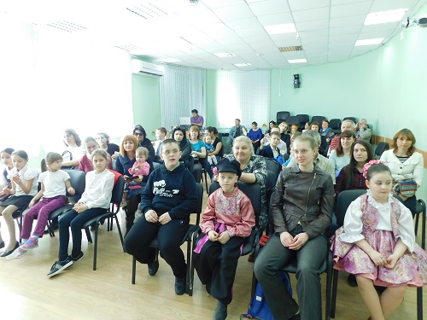
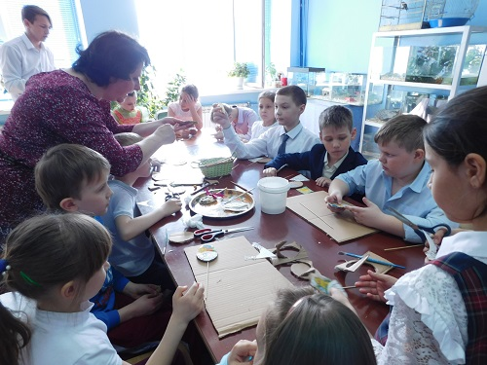
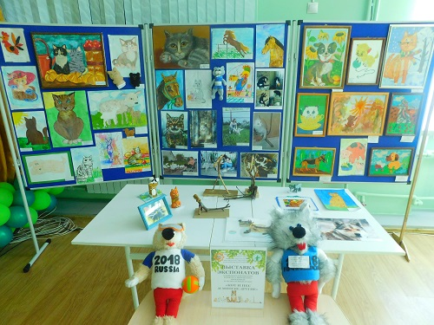
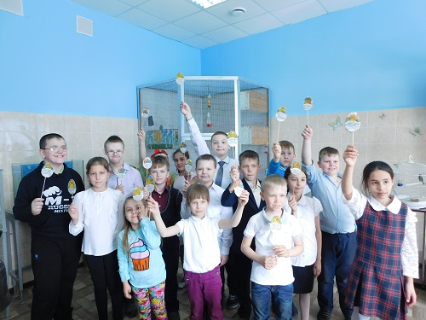
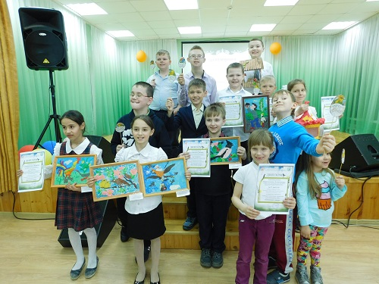
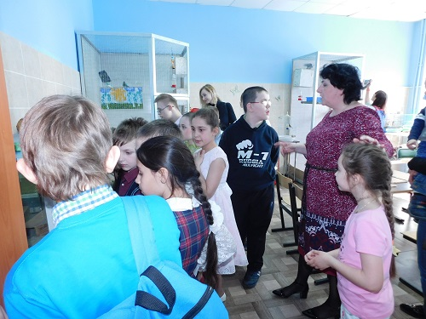
ИМЕЮЩИЕСЯ РЕЗУЛЬТАТЫ
Проект «Путешествие по планете Земля»
( 2019 год)

Slide 13
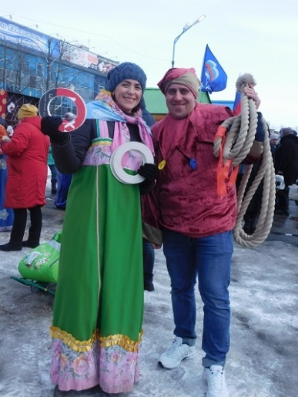
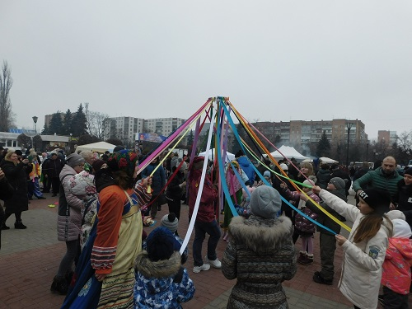
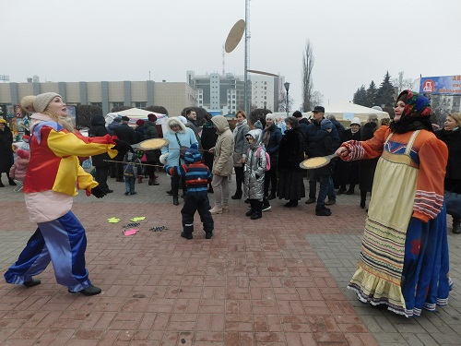
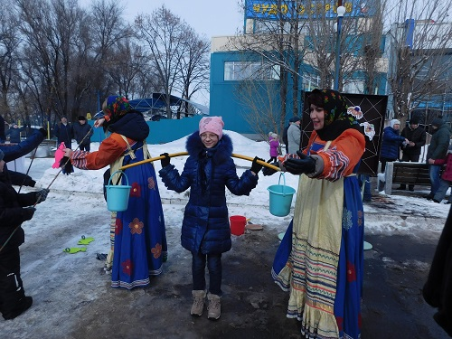
Оборудование для проведения блока «НАРОДНЫЕ ИГРЫ»

Slide 14
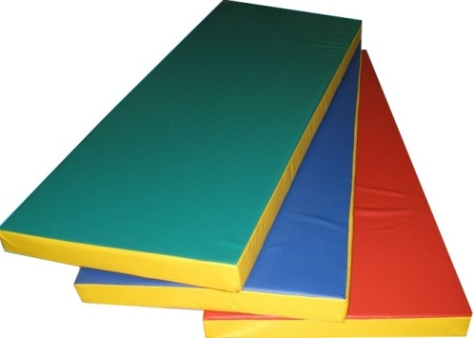
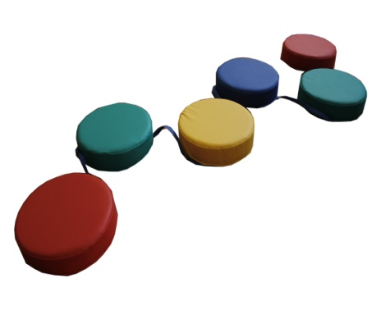
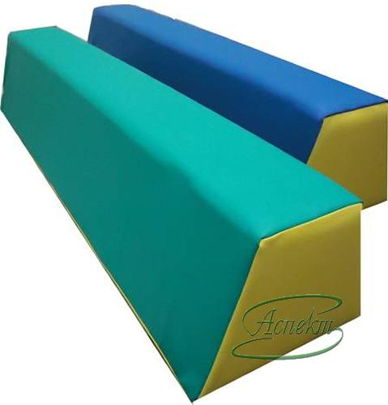
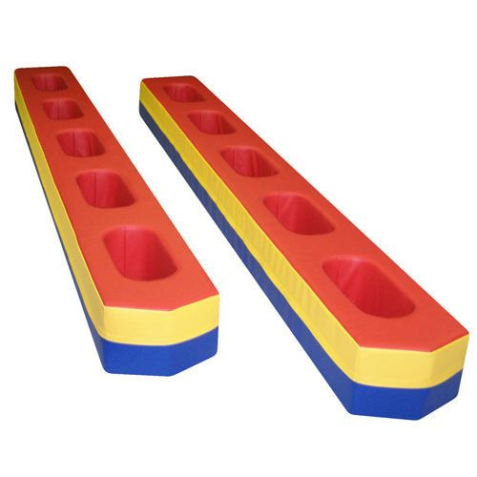
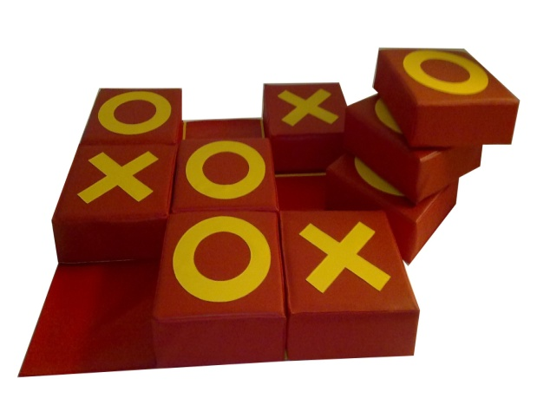
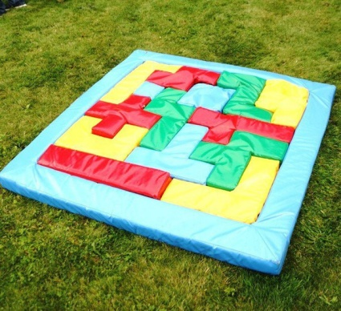
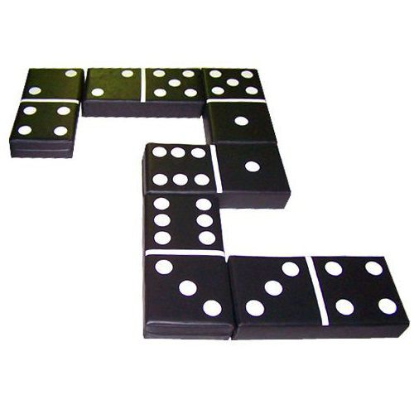
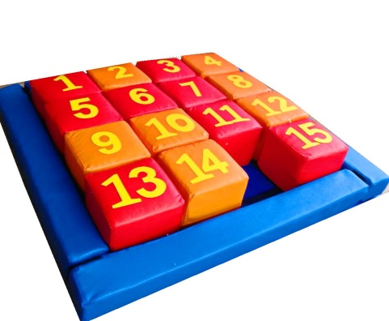
ПЛАНИРУЕМОЕ ИСПОЛЬЗОВАНИЕ СРЕДСТВ ГРАНТА
Оборудование для спортивных игр
Оборудование для развивающих интеллектуальных игр

Slide 15
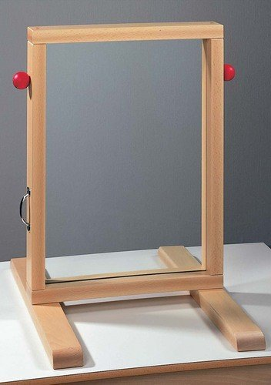
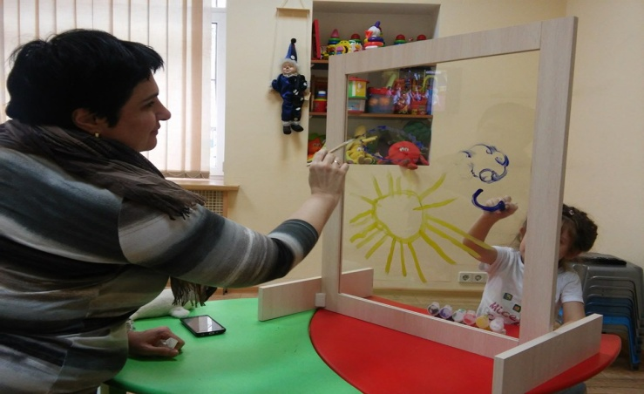
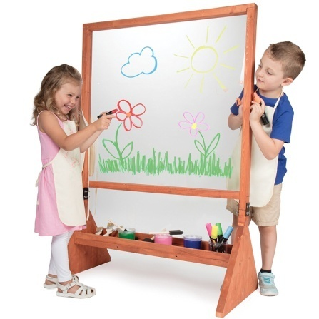
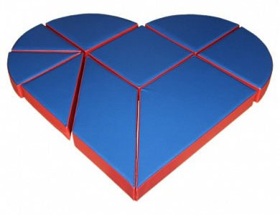
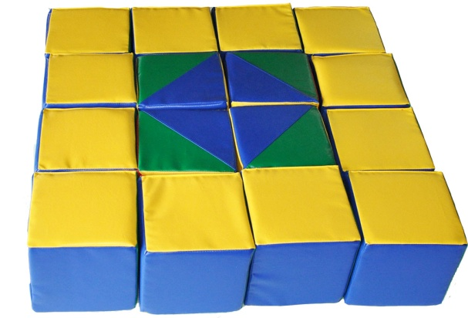
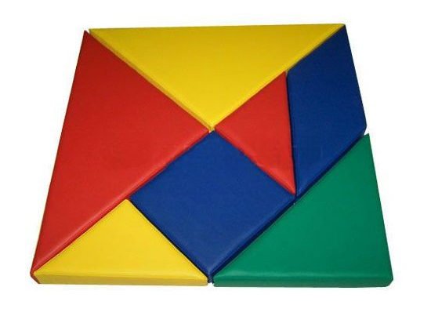
ПЛАНИРУЕМОЕ ИСПОЛЬЗОВАНИЕ СРЕДСТВ ГРАНТА
Оборудование для творческих блоков
Оборудование для развития логики и конструкторских навыков

Slide 16
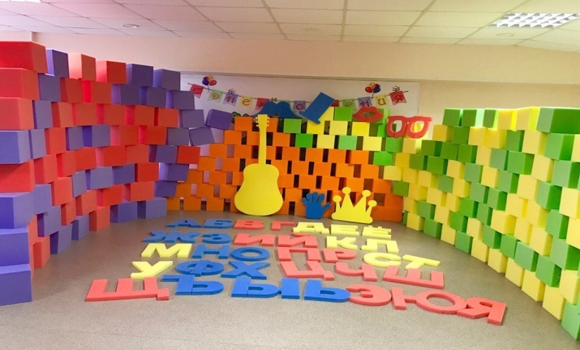
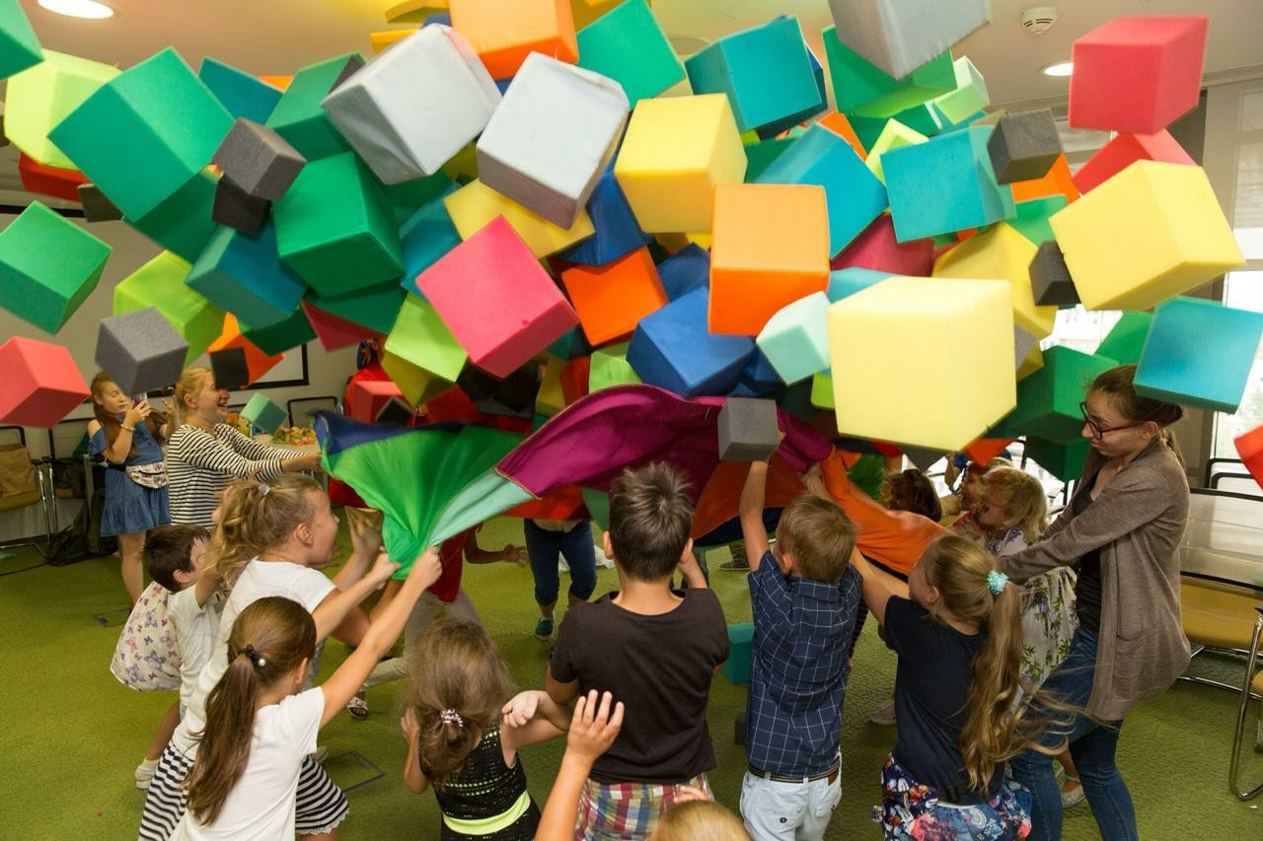
ПЛАНИРУЕМОЕ ИСПОЛЬЗОВАНИЕ СРЕДСТВ ГРАНТА
Оборудование для поролонового шоу

Slide 17
ОРГАНИЗАЦИЯ СЕТЕВОГО ВЗАИМОДЕЙСТВИЯ
ДДТ
Жд округа
Образовательные организации
Общественные организации, учреждения
культуры
Государственные учреждения сферы социальной защиты населения
Организации ВО и СПО

Slide 18
ВОЗМОЖНЫЕ ТРУДНОСТИ
- Кадровые
-Мотивационные

Slide 19
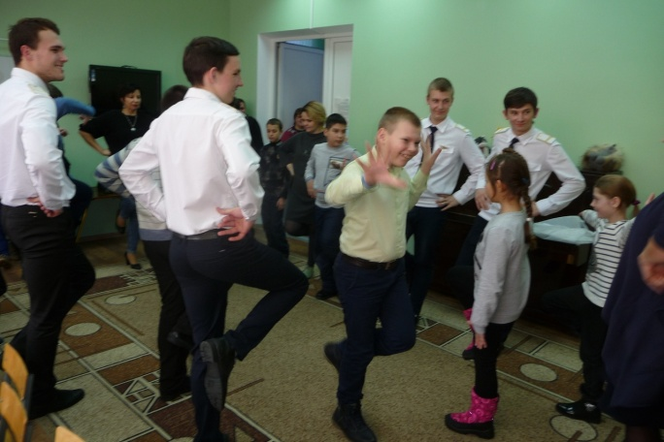
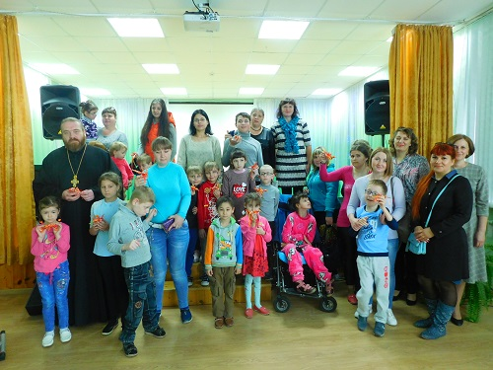
ОЦЕНКА ЭФФЕКТИВНОСТИ ДЕЯТЕЛЬНОСТИ
КАЧЕСТВЕННЫЕ
ПОКАЗАТЕЛИ
КОЛИЧЕСТВЕННЫЕ
ПОКАЗАТЕЛИ

Slide 20
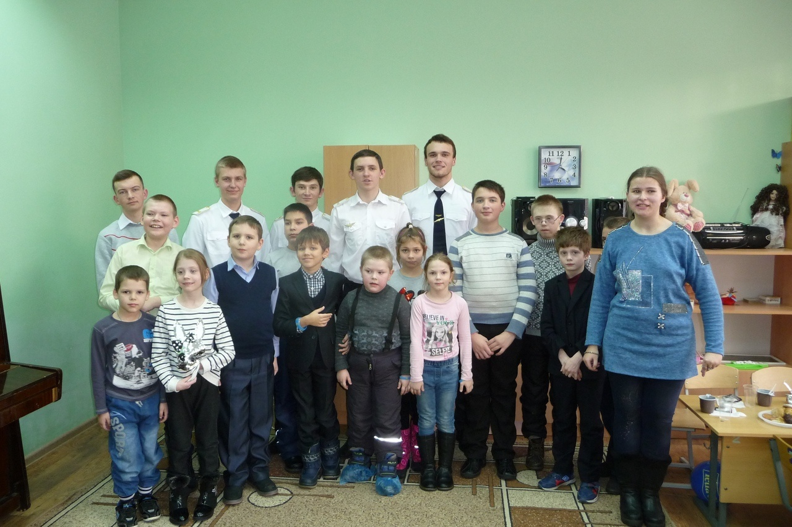
СПАСИБО ЗА ВНИМАНИЕ!

